Slide 1
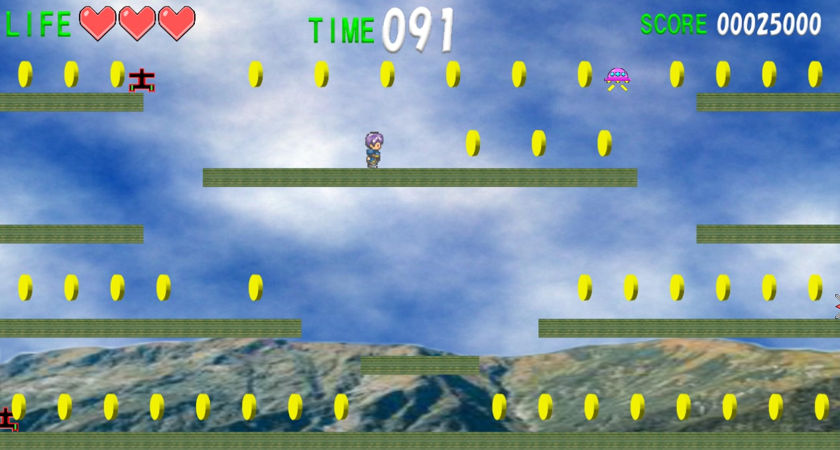

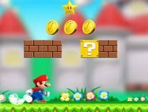

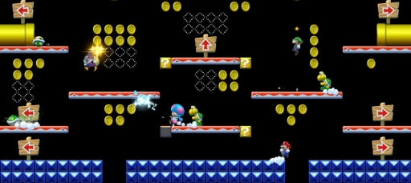
COIN GETTER
制作期間：約1ヶ月
制作環境：visual studio 2015(DirectX)
回収を阻む敵をかわしながら、コインを回収しよう。
移動する足場・ブロックとの当たり判定の
調整で、より違和感が出ないよう制作では
力を入れました。
シンプルなルールの中にスコアを
伸ばしていく要素をいくつか取り入れ、
ハイスコアを目指していくという目的と
リプレイ性を意識しました。
吉田学園情報ビジネス専門学校
ゲーム学科 1年 堀合 稀

